Slide 1

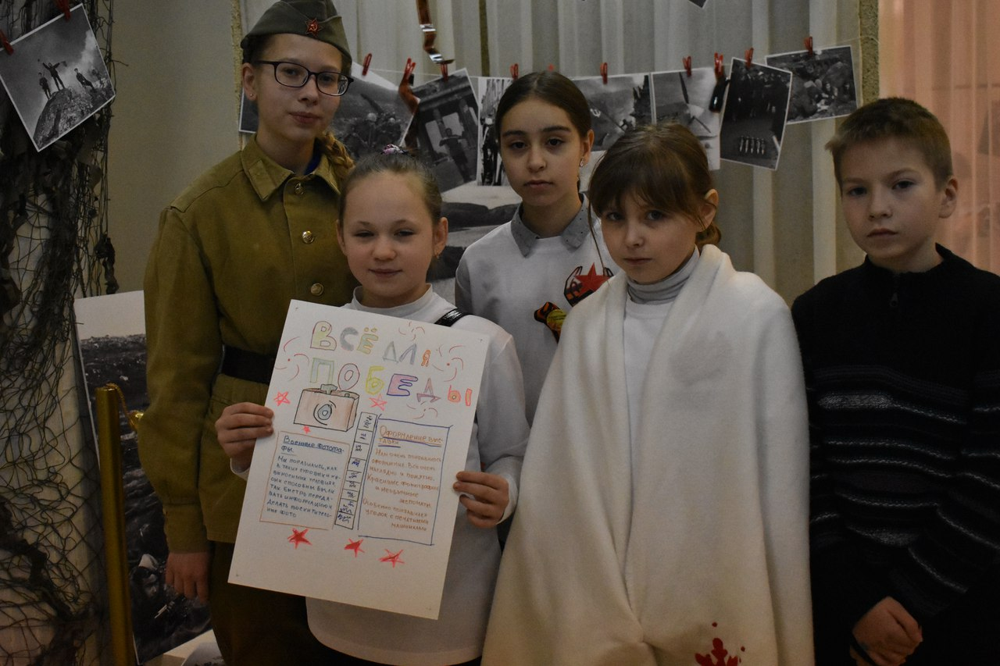
Культурно-просветительское Волонтерство:
– лучший проект в сфере культурно-просветительского Волонтерство.
«Во славу тех, кто Победил!
Гражданский патриотический добровольческий поисковый отряд
«Патриоты-наследники Победы».

Slide 2
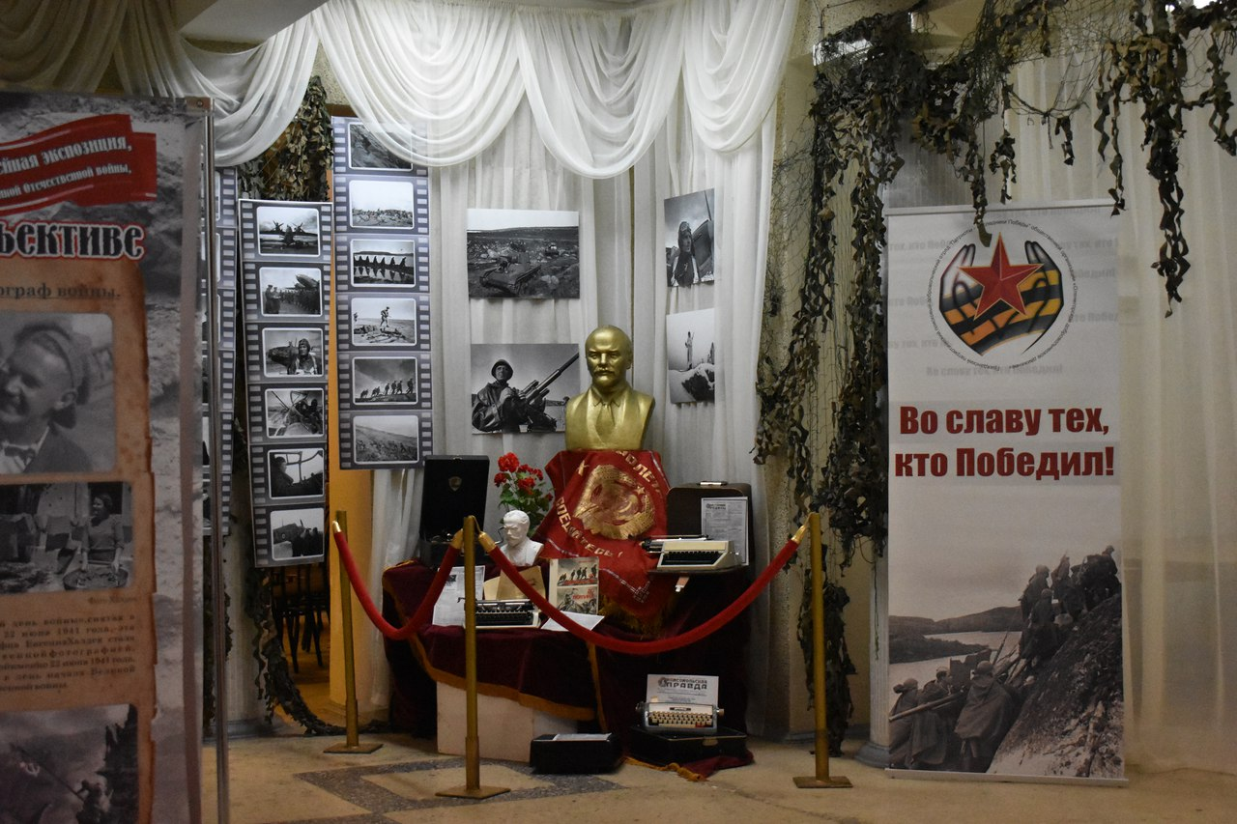
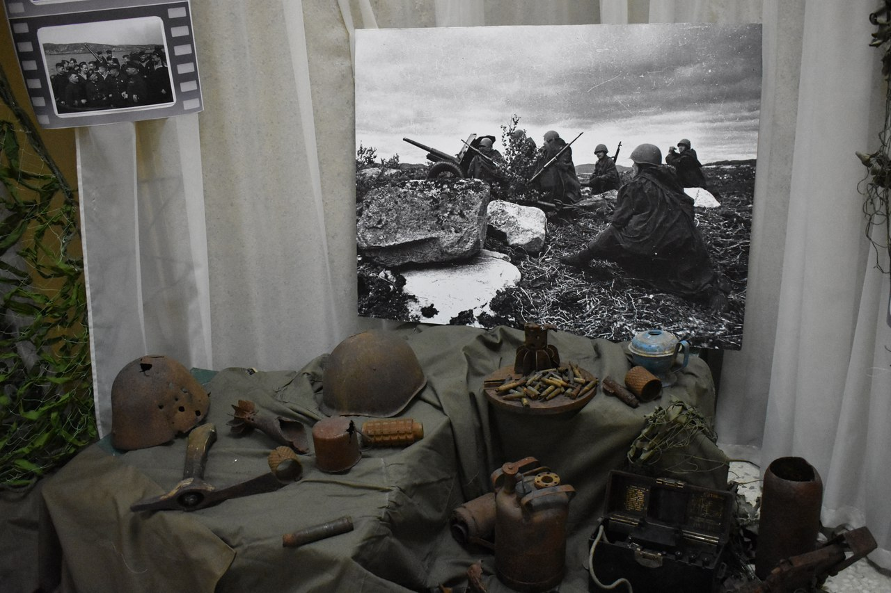
Цели проекта
Создание и организация передвижной, сменной экспозиции, средствами которой будут содействие формированию патриотических, духовно – нравственных качеств обучающихся, воспитание бережного отношения к истории, культуре, традициям на примерах героического, трудового подвига нашего народа.

Slide 3
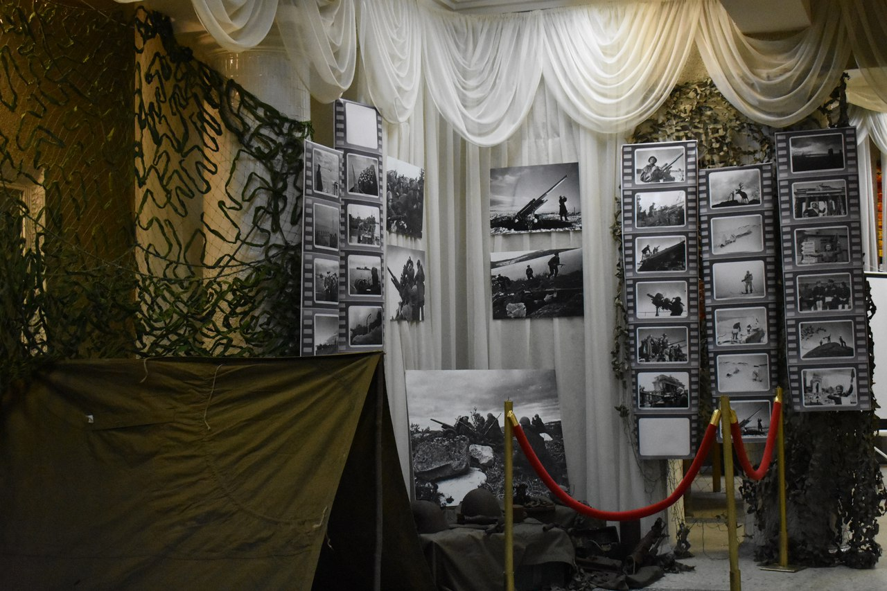
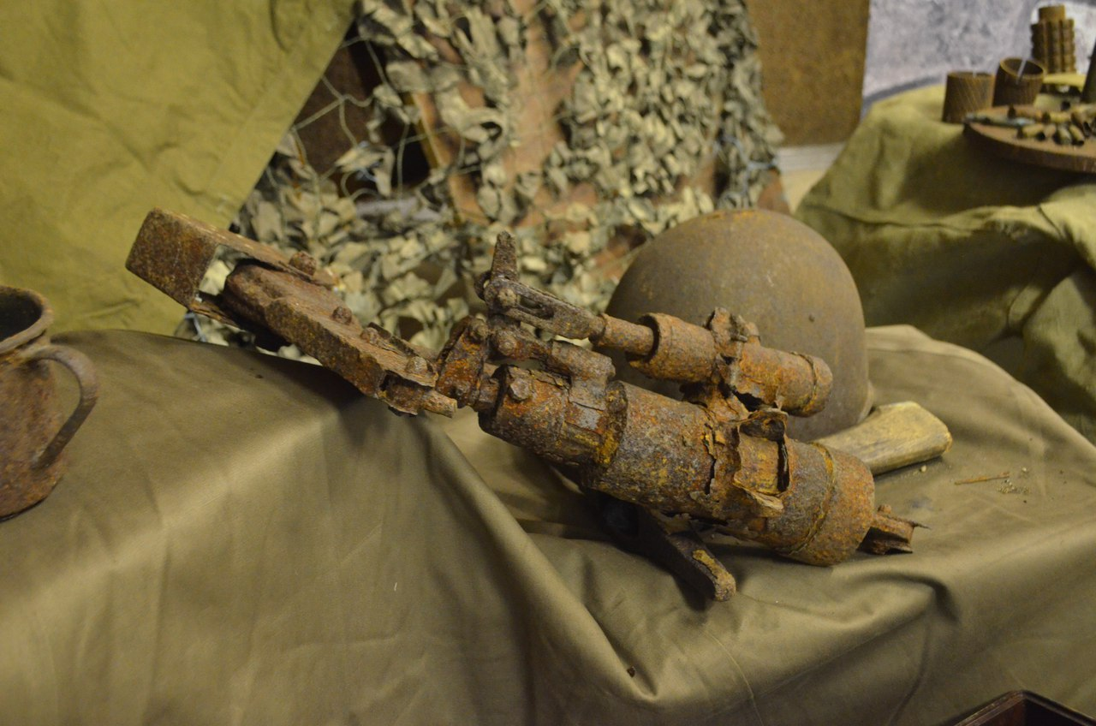
Задачи проекта
1.Разработать достаточно простую идею и механику реализации проекта:
- найти команду единомышленников;
развить навыки работы с различными источниками информации, в том числе навыки обработки фотографии;
подготовить, собрать экспозицию по выбранной теме;
представить целевой аудитории выставку.
2. Разработать механику медиа поддержки.
3. Проанализировать работу выставки с помощью обратной связи.

Slide 4
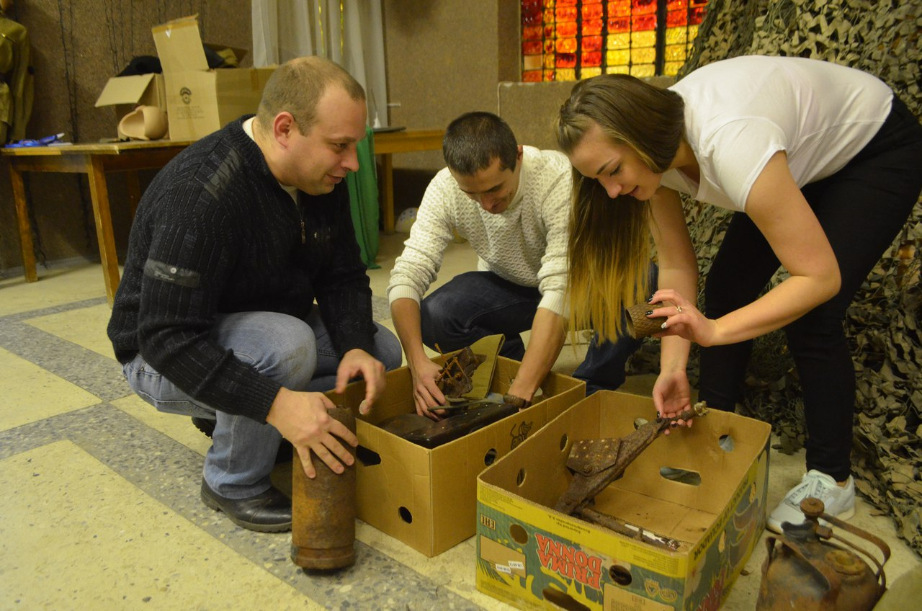
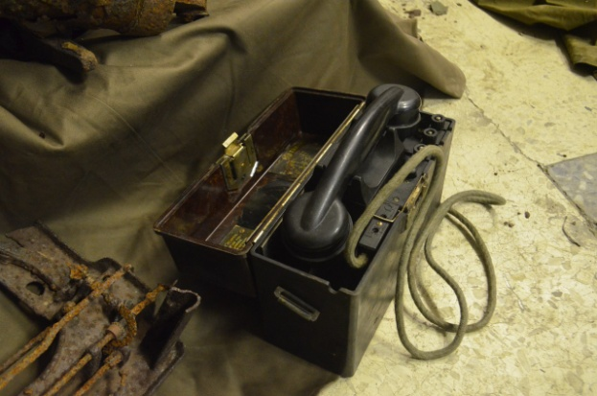
КАК ПРОЕКТ РАБОТАЕТ
Разработали креативную и достаточно простую идею и механику реализации проекта.
Нашли единомышленников.
«Стрелка проектирования» - цикл встреч актива для пошагового написания проекта. Оформили проектную карту, написали смету.
Рассчитали риски.
Нашли партнеров.

Slide 5
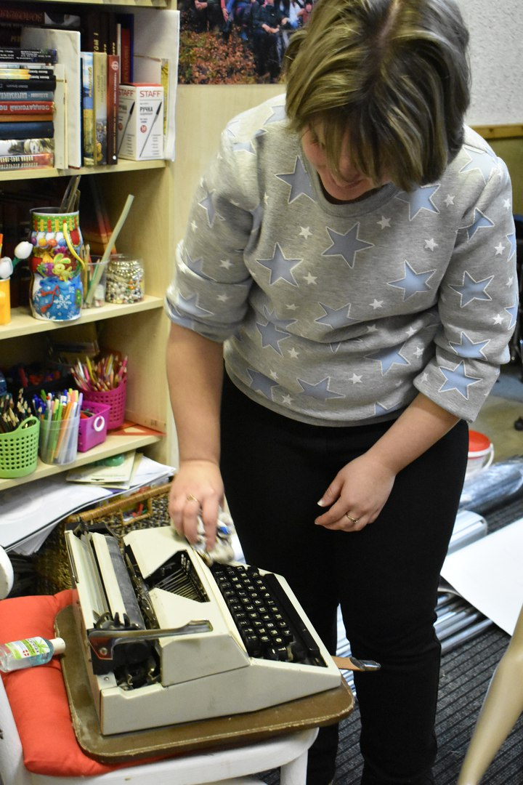
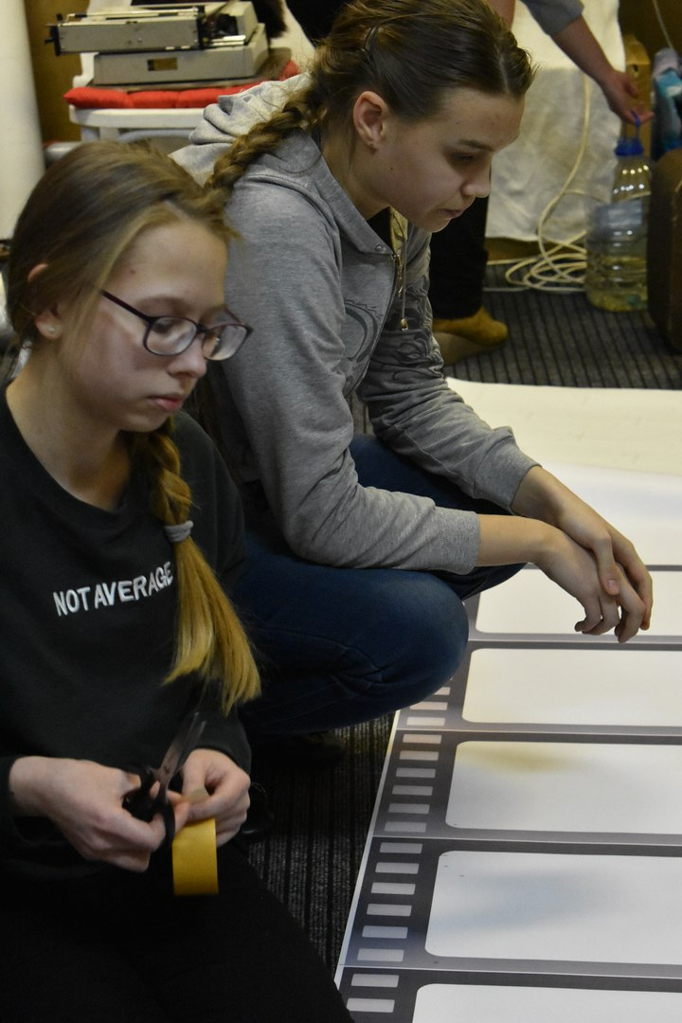
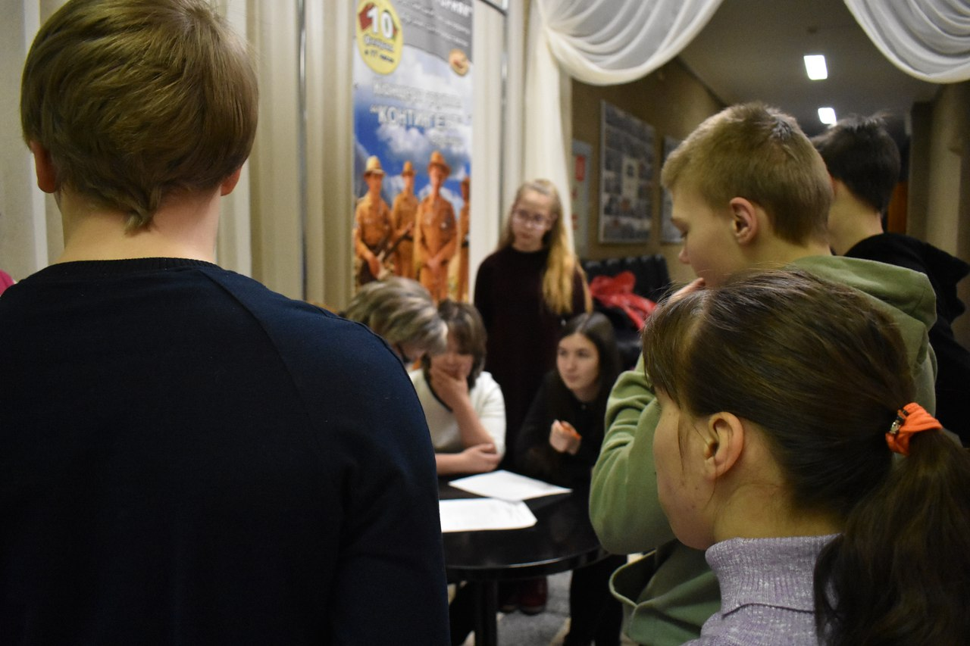
Цикл обучающих семинаров по теме: «Основы создания музейной экспозиции»

Slide 6
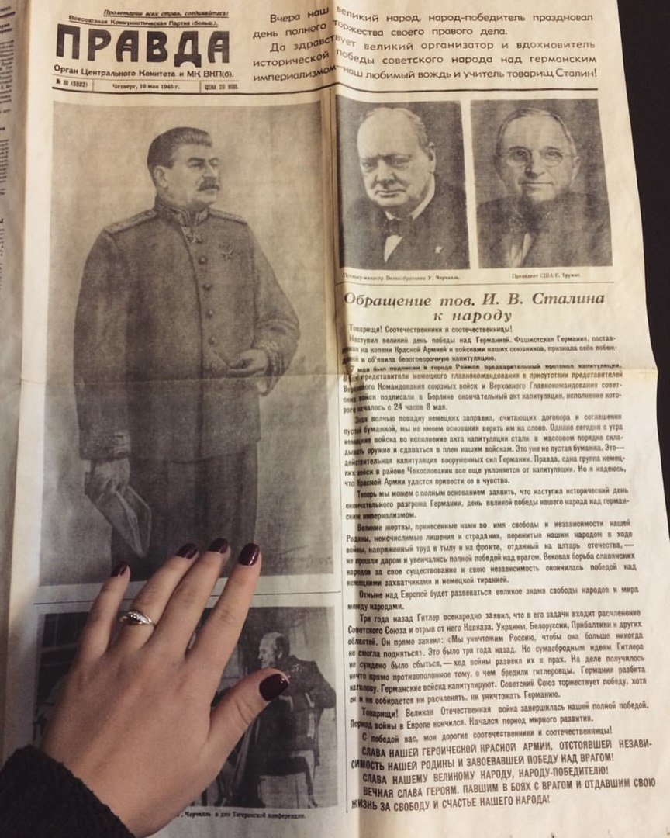
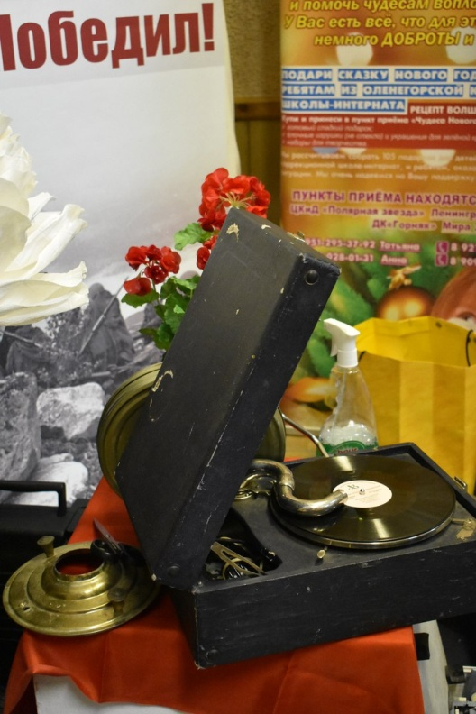

Подготовка, и сбор экспозиции по выбранной теме.
Подготовка макетов, информационных стендов.
Закупка и поиск экспонатов.

Slide 7
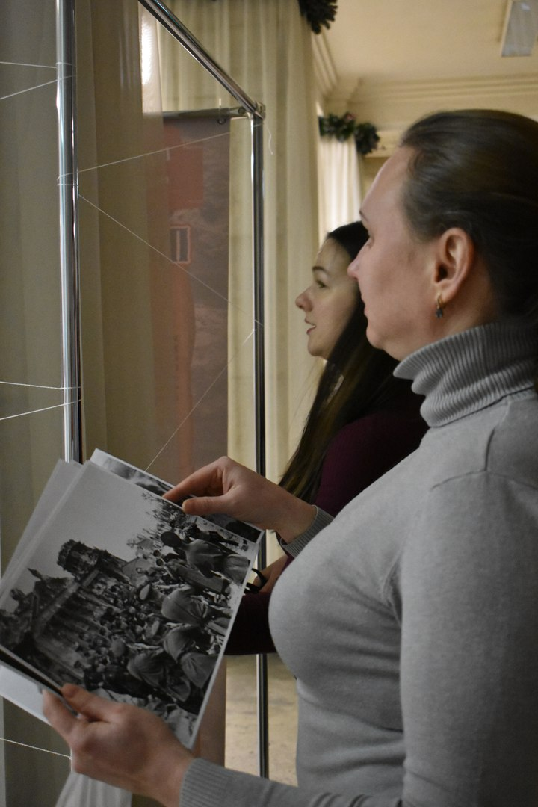
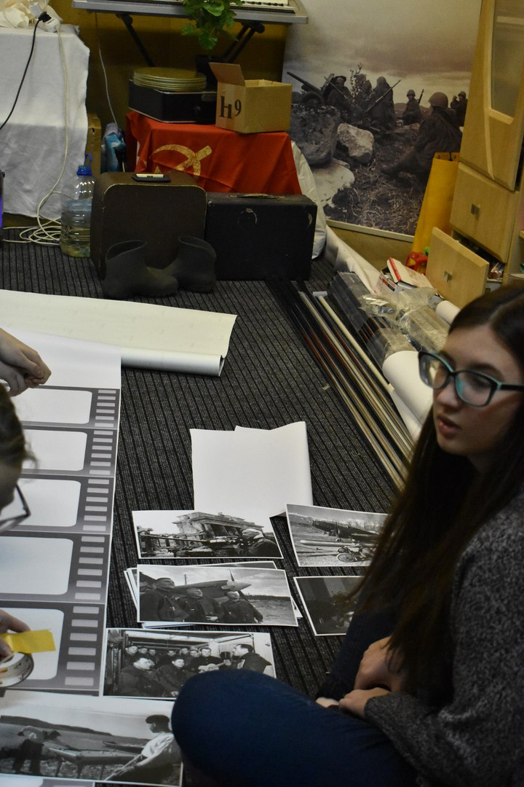
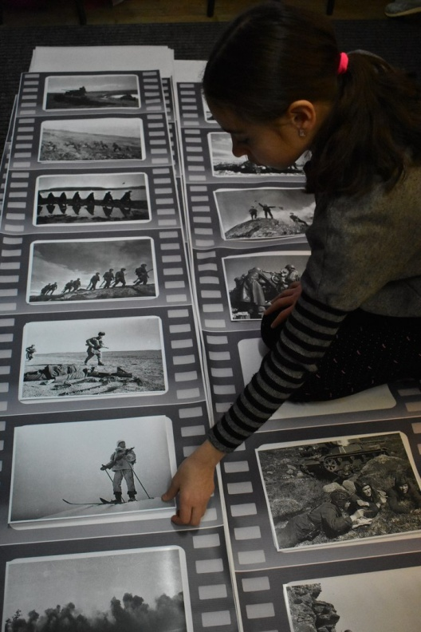
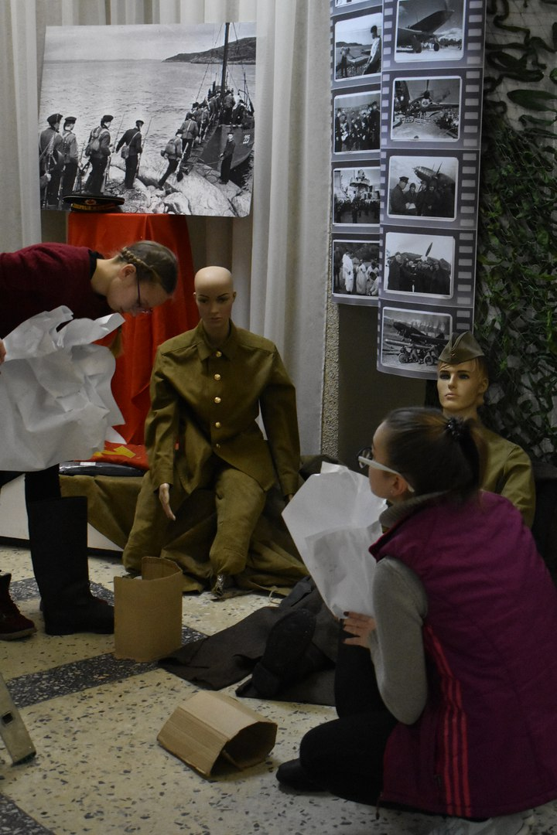
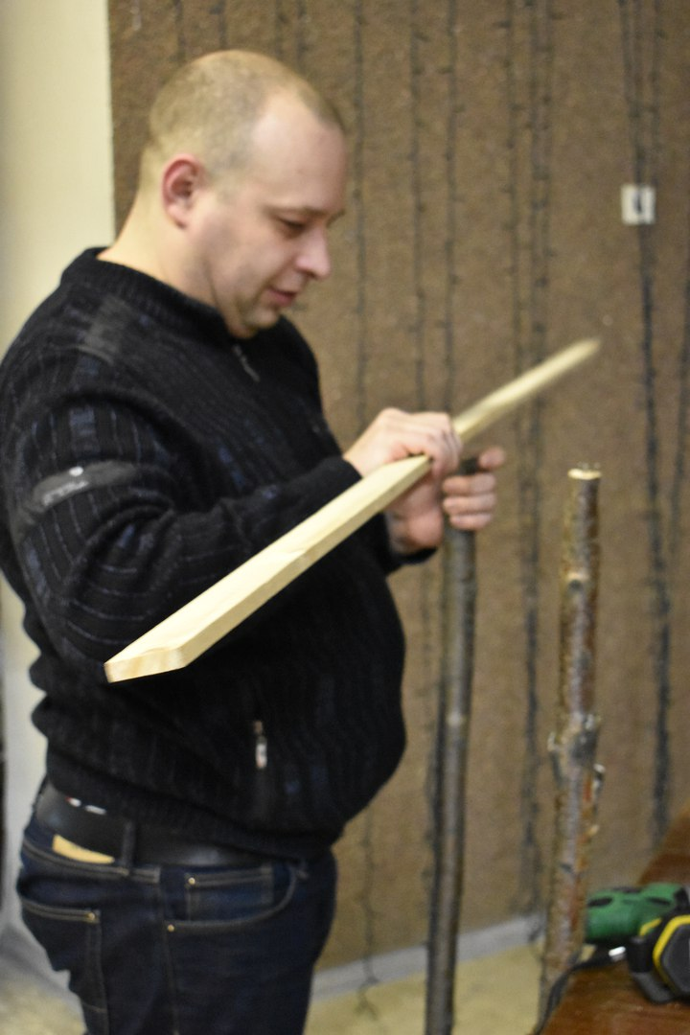
Монтаж экспозиции. Создание передвижной, временной экспозиции, её художественное оформление.

Slide 8
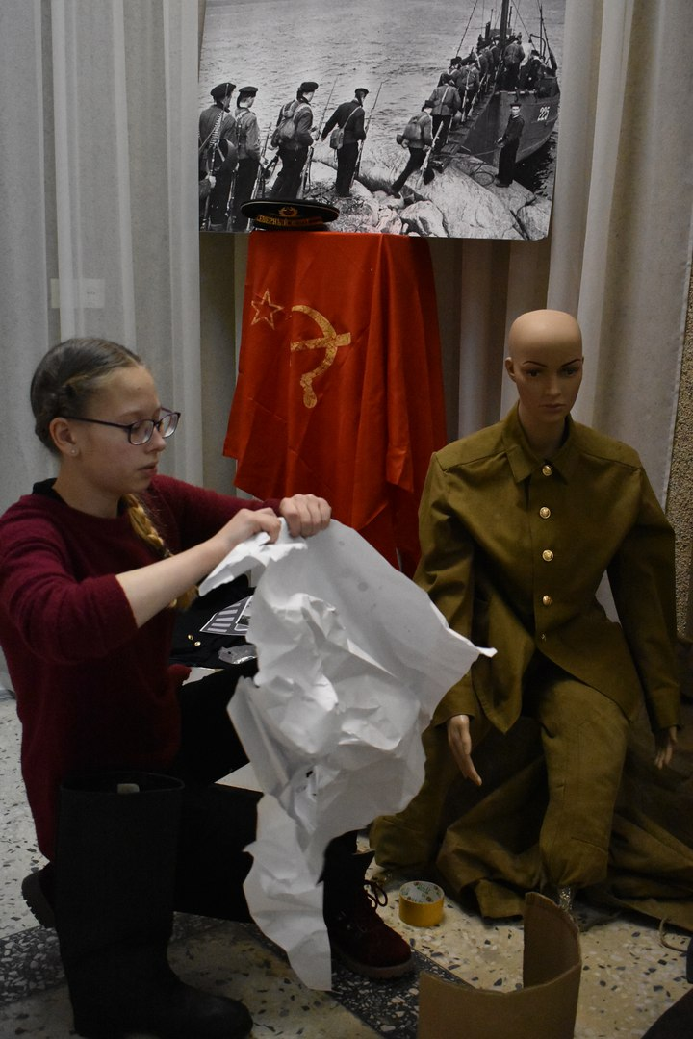
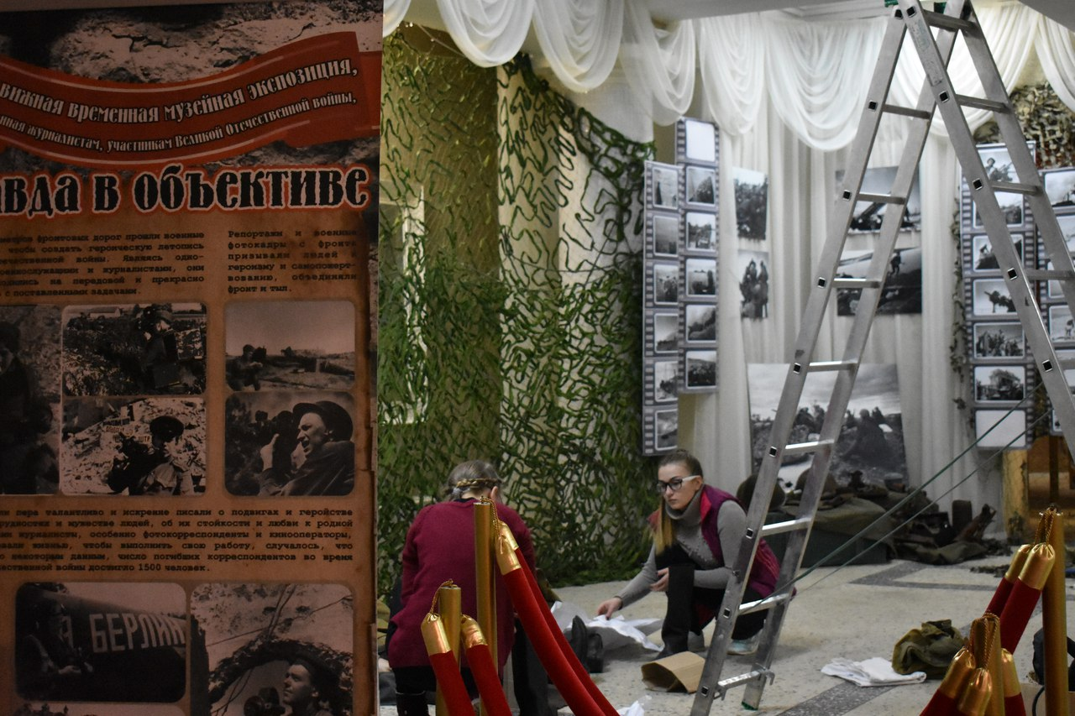

Slide 9
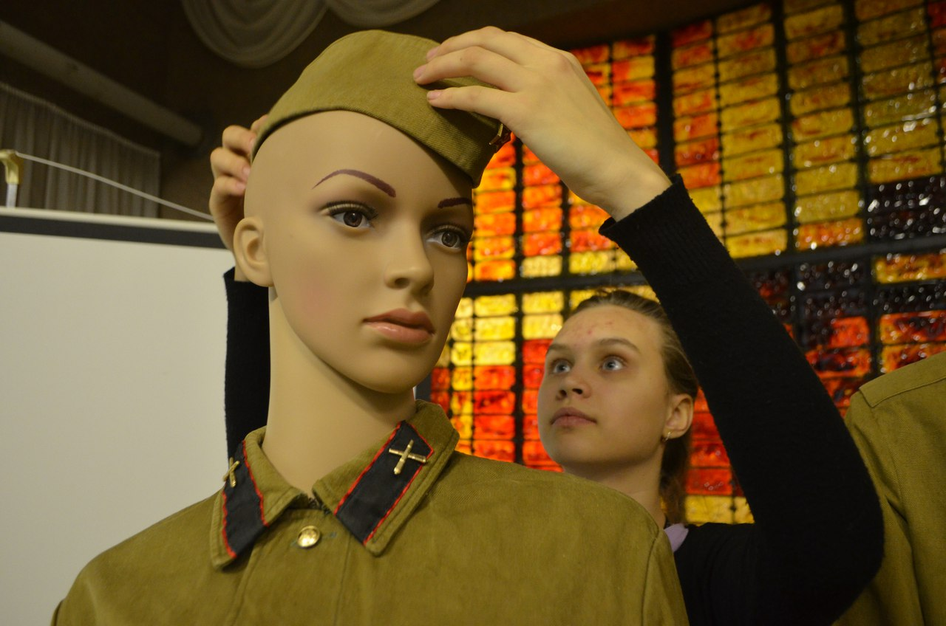
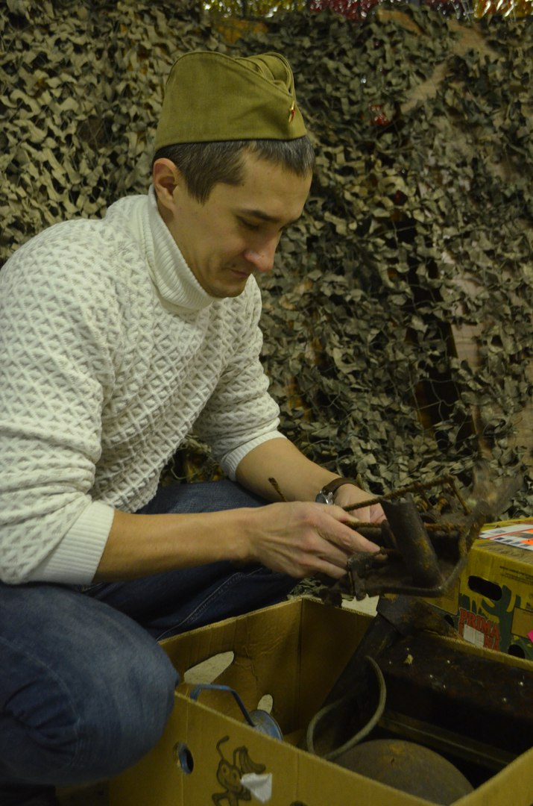
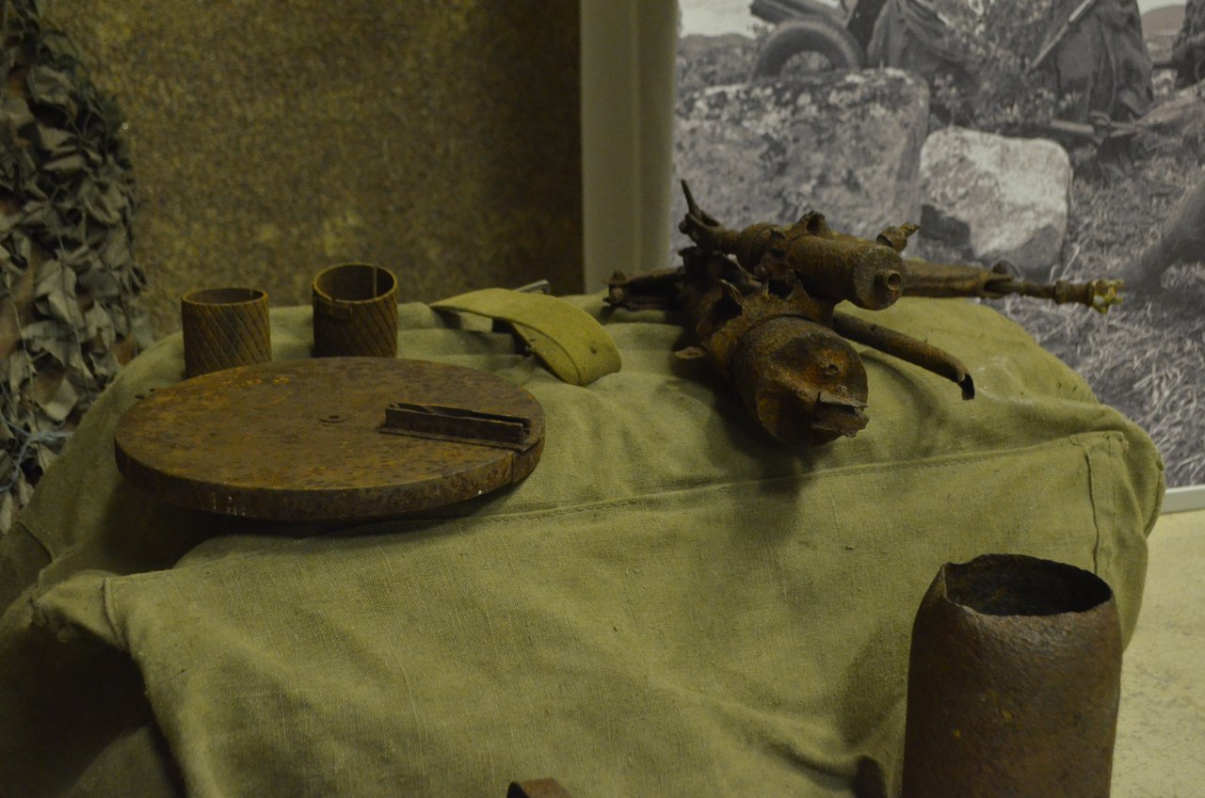

Slide 10
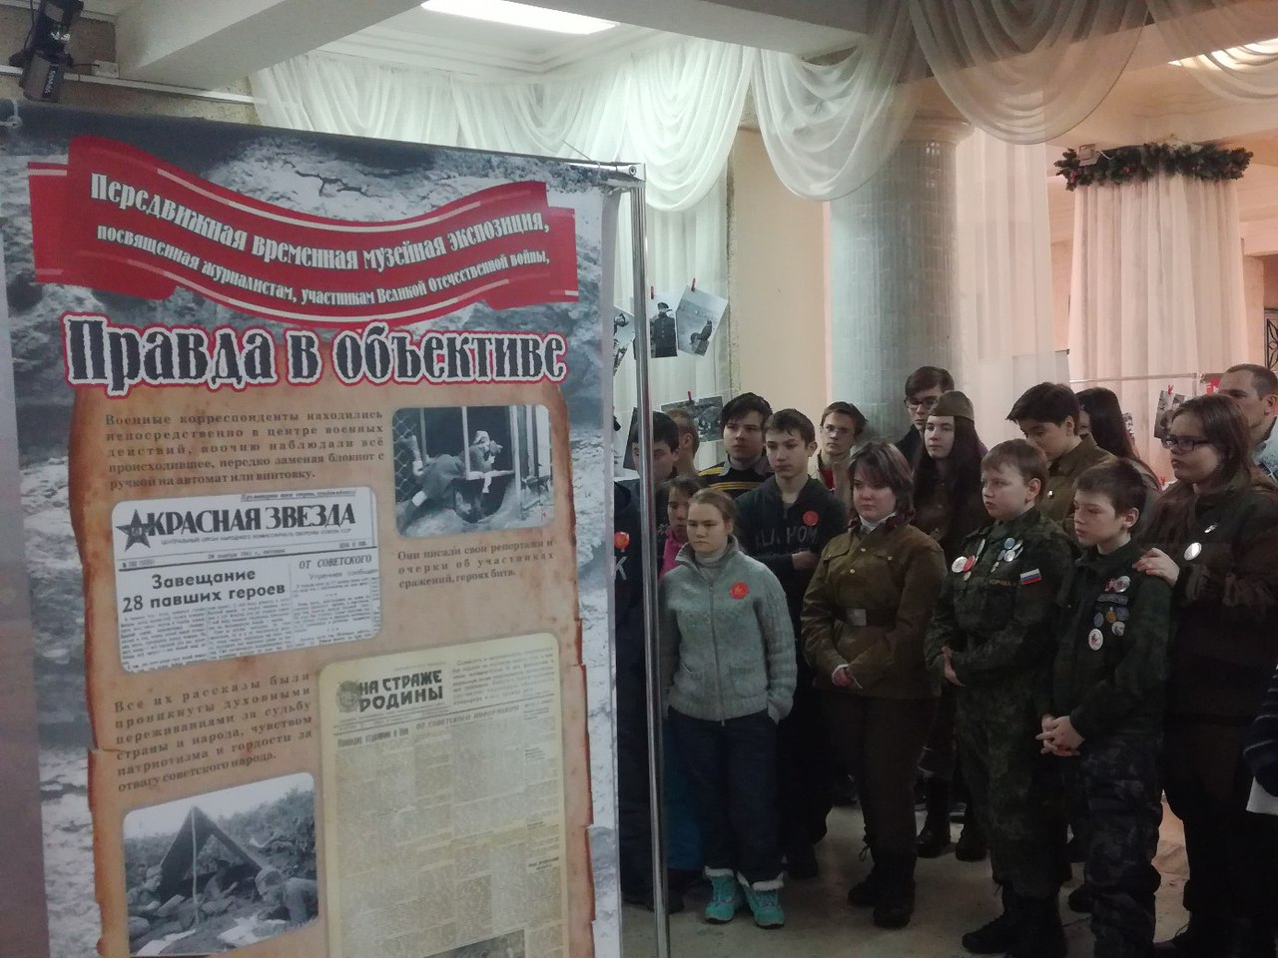
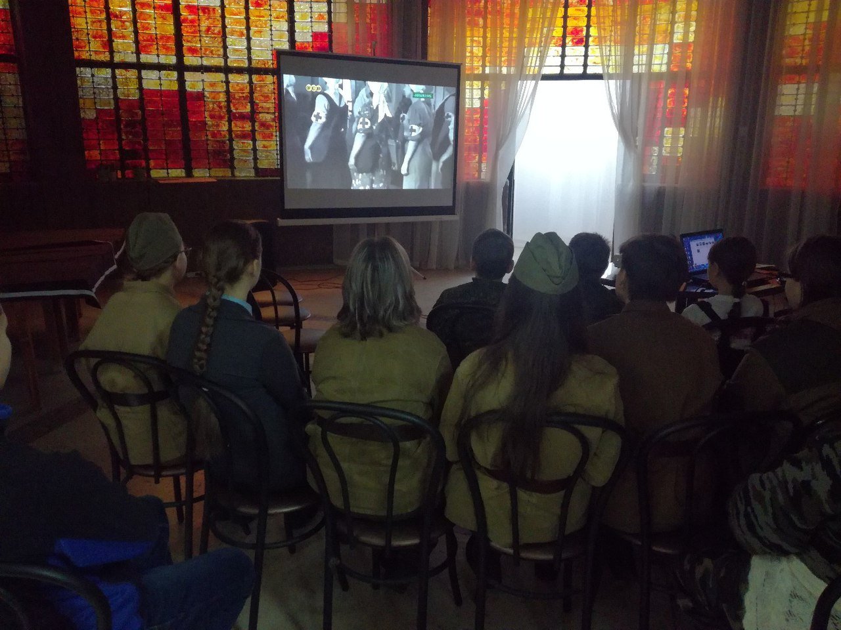
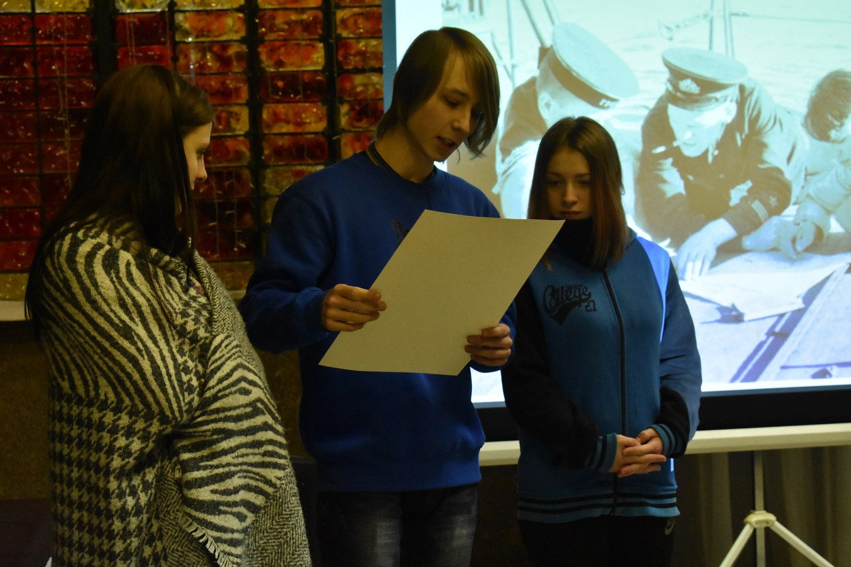
Презентация и торжественное открытие передвижной, временной экспозиции
«Правда в объективе».

Slide 11
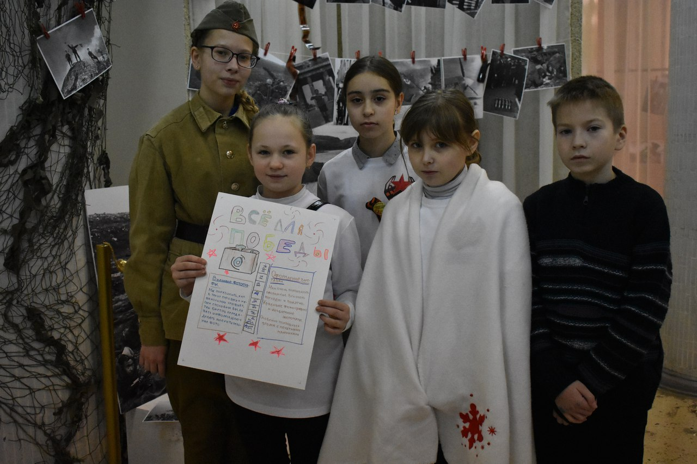
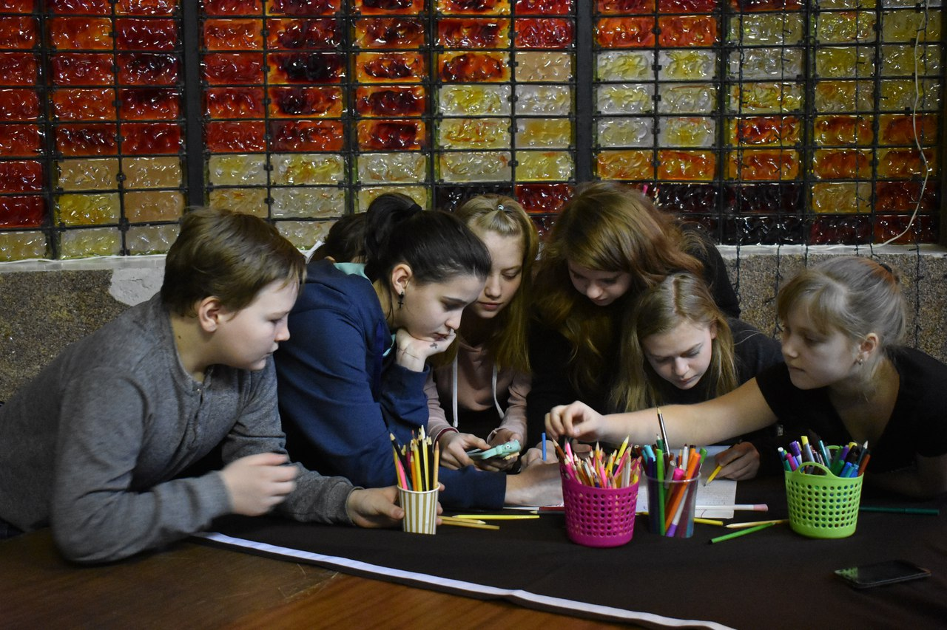
Работа передвижной, временной экспозиции .
В рамках экспозиции проходит цикл мероприятий:
- Культурно-образовательное , патриотическое , воспитательное мероприятие - КИНОЛЕКТОРИЙ;
- Экскурсии по передвижной экспозиции посвященная журналистам, участникам Великой Отечественной войны "Правда в объективе";
- Встречи – диалоги с интересными людьми и многое другое....
- Мастер –класс по изготовлению «Боевого листка»

Slide 12
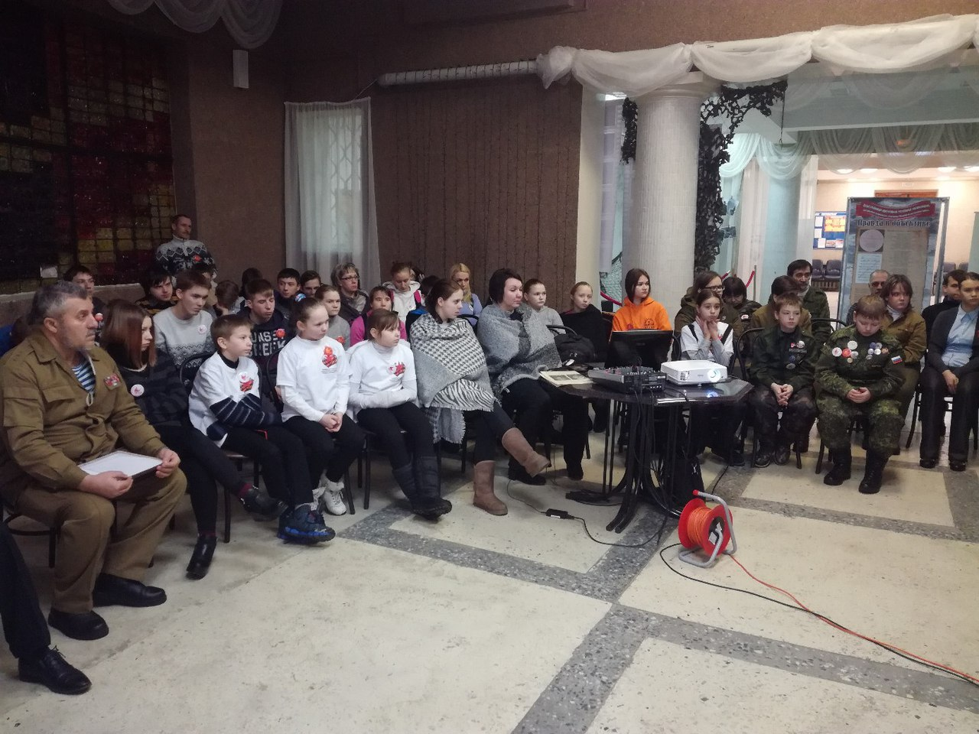
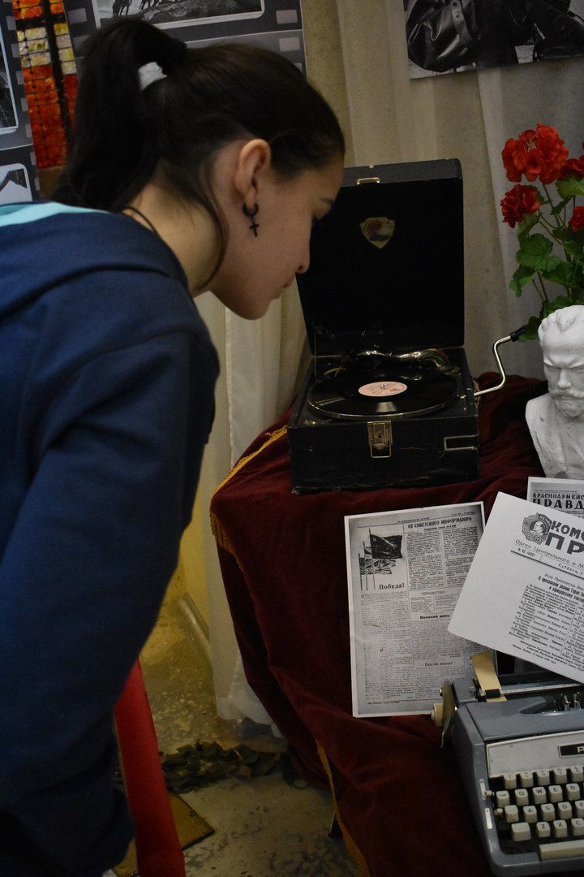
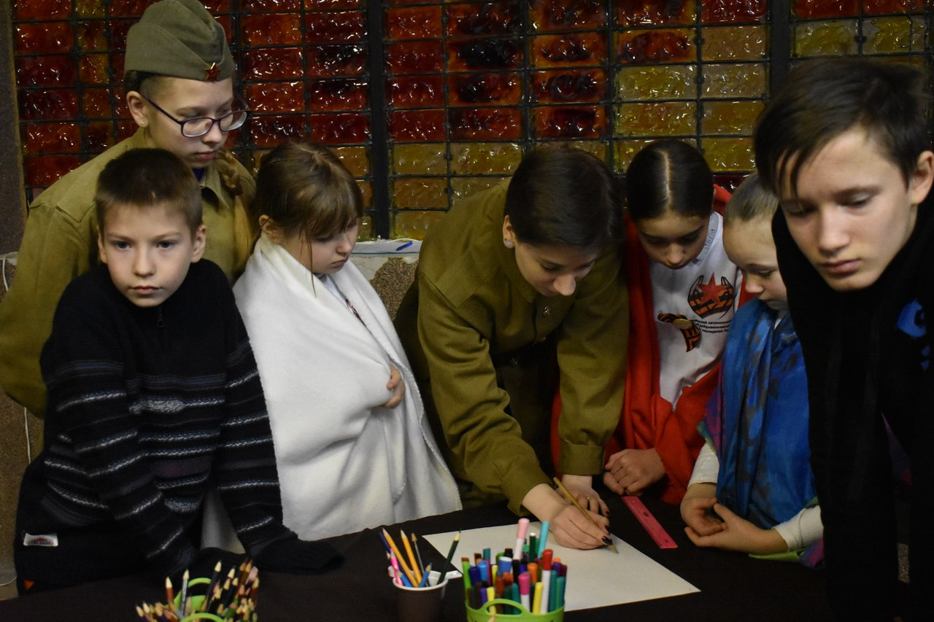

Slide 13
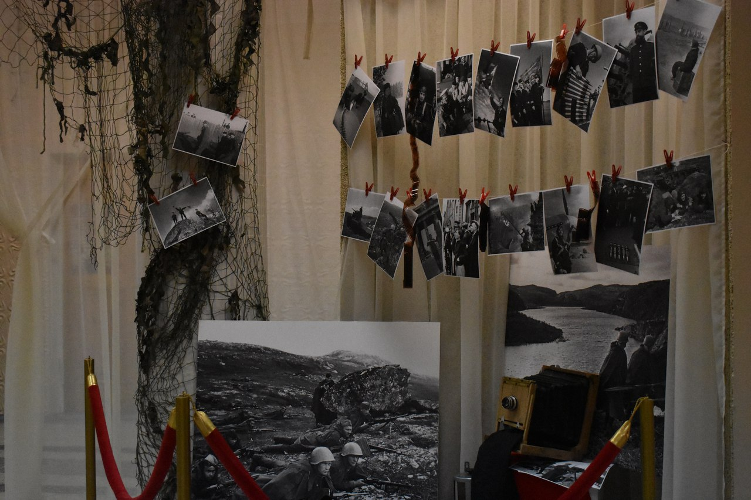
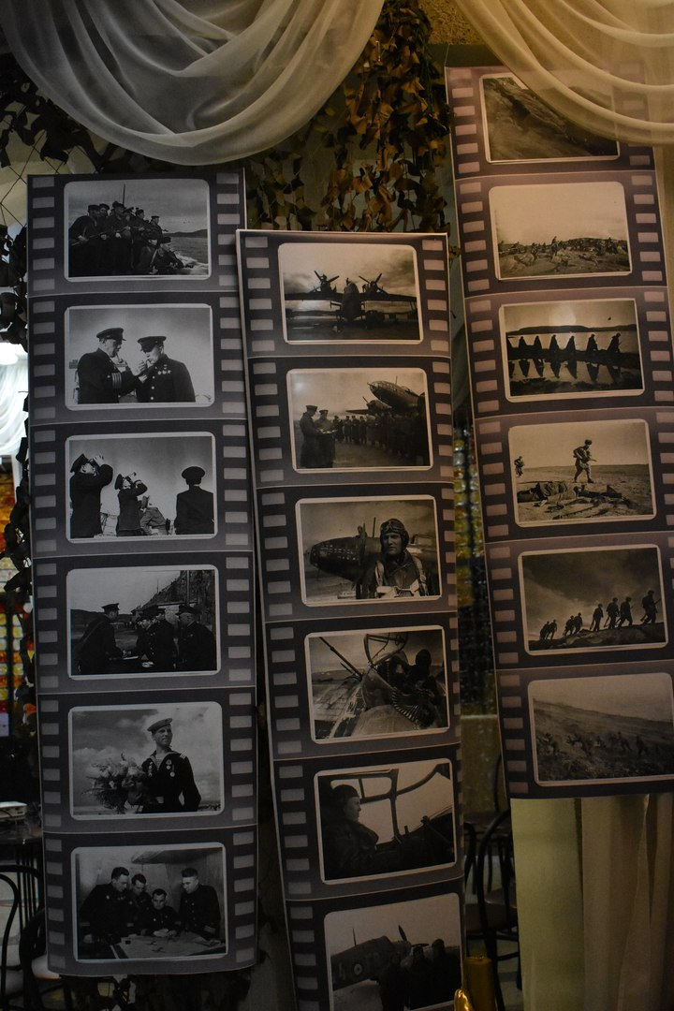

Slide 14



